Slide 1
СОСТАВ СЛОВА
Определите значение слов

Slide 2
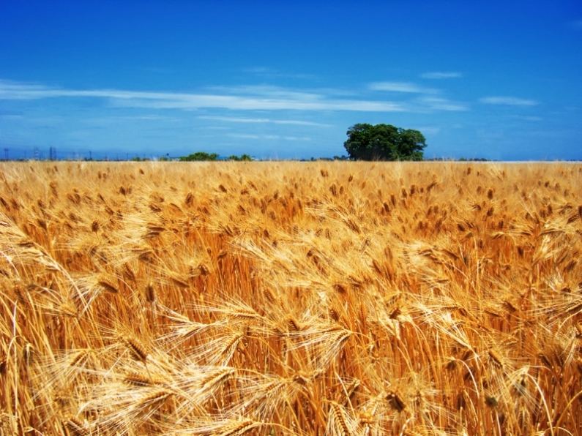
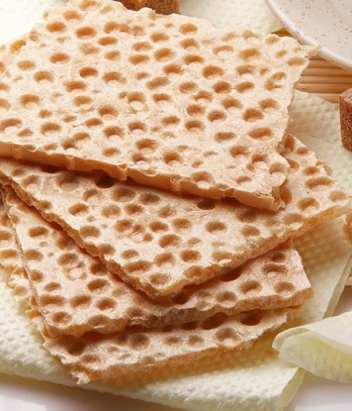
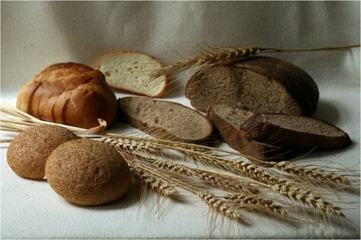
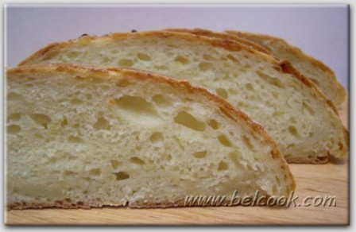
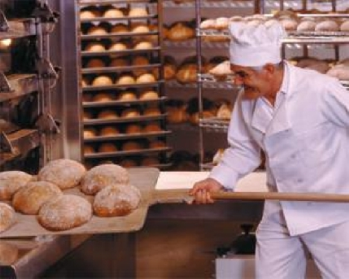
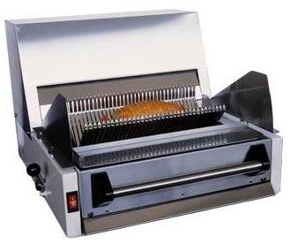
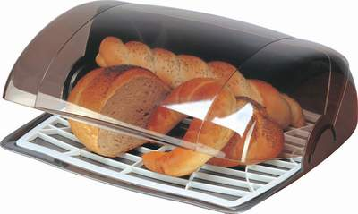
хлебница
хлебушек
хлебный
хлебцы
хлебопёк
хлеборезка

Slide 3
Подберите слово и запишите его, выделите корень слова
Посуда для хлеба - …
Устройство для резки хлеба - …
Сухой тонкий хлеб - …
Мягкая часть хлеба - …
Ласковое название хлеба - …
Тот, кто печёт хлеб - …

